Slide 1
ZDRAVOTNÍ VÝCHOVA
Klára Nezvalová
Tomáš Fábin
DeHy 2.ročník

Slide 2


Obsah
Definice
Obsah ZV
Cíle ZV
Metodické postupy
Metodické zásady
ZV jednotlivých věkových skupin
Kdo zajištuje ZV
Programy ZV
Poděkování
Potlesk :D

Slide 3
Definice zdraví a výchovy
Zdraví = stav úplné duševní, tělesné a sociální pohody, a nejen nepřítomnost nemoci nebo vady
  tělesné
  duševní
  sociální
Výchova = celoživotní působení na procesy lidského učení a socializaci s cílem přeměny člověka po všech stránkách, tedy tělesné i duševní.

Slide 4


Definice ZV
Zdravotní výchova je souhrn všech výchovně-vzdělávacích aktivit zaměřených na duševní, tělesný i sociální rozvoj lidí se záměrem přispět ke zlepšení zdraví jedinců, skupin i celé společnosti.

Slide 5
Obsah ZV
výchova a vzdělávání týkající se lidského těla a postupů jak o něj pečovat
informace o zdravotnickém systému, o zdravotnických službách, proč a kdy mohou být užitečné, komu a za jakých okolností jsou poskytovány
výchova a vzdělávání věnované širším problémům a východiskům zdravotní politiky, možnostem zdravotních aktivit v národním i lokálním měřítku a všem dalším okolnostem, které zdravotní podmínky i zdraví lidí významně ovlivňují

Slide 6

Cíle ZV
získávání vědomostí o determinantách zdraví a způsobech podpory zdraví a prevenci nemocí
získávání dovedností a návyků podporujících a ochraňujících zdraví, zvládání zdravotních obtíží
získávání dovedností a návyků v režimové terapii
seznamování se zdraví podporujícími vzorci chování
vytváření zdravotně optimálního hodnotového systému

Slide 7

Metodické postupy
Upoutání pozornosti
Sdělení zákl. informací
Sdělení obsáhlejších informací
Návody ke změně chování

Slide 8
Metodické zásady
Přiměřenost věku, vzdělanosti, etnické příslušnosti
Postup od jednoduchého ke složitějšímu
Postup od známého k neznámému
Soustavnost, systematičnost, návaznost, aktuálnost
Příklady z praxe
Seznámení s očekávanými výsledky
Ověření znalostí a dovedností

Slide 9


ZV u dětí předškolního věku
Jednoduchost, názornost (dítě neumí číst a psát)
Příběh, hry, omalovánky
Zdravé dítě nemá důvod a motivaci k zájmu o své zdraví
Nemocné dítě má důvod -> např. pohádky do postýlky v nemocnicích

Slide 10


ZV u dětí školního věku
Dítě umí číst a psát, rozvíjí myšlenkové schopnosti
Má vlastní názory, je zvídavé a vyhledává informace
Je snadno motivovatelné
Příběh, hry, vlastní tvorba (kresba, esej)

Slide 11


ZV u dospívajících
Těžko motivovatelní
Mají svou pravdu, dospělí pro ně nejsou autoritou
Použití náročnější práce (vyhledání informací, projekty)
Zdravý životní styl; sexuální, protikuřácká/drogová/alkoholová výchova

Slide 12


ZV u rodičů
Cílem vytvoření vzoru pro jejich děti
Informativní letáky, brožury
U čerstvých maminek informace o péče o novorozence
Zdravý vývoj dítěte, sex. život dítěte, prevence kouření, drog, alkoholu

Slide 13

ZV u produktivního věku
Práce a režim dne prim. zdrojem zátěže a rizik; stres
Díky věku vyšší riziko chron. neinf. nemocí
Motivováni obavami o své zdraví
Zdravý životní styl, vliv prac. prostředí na zdraví, zvládání stresu

Slide 14
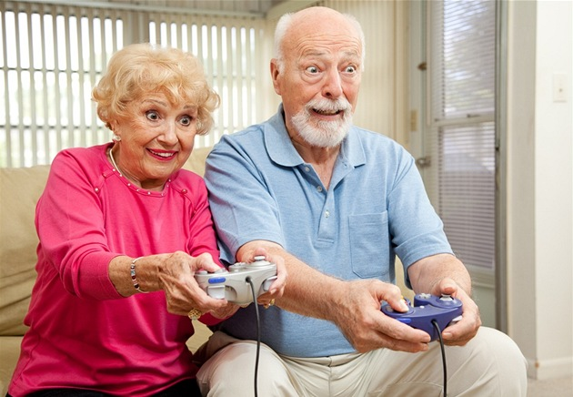
ZV u seniorů
Zvýšené obavy o své zdraví
Mají více času
Mohou přenášet získané poznatky třetí generaci
Zdravý životní styl, zásady překonávání snižování fyzických a duševních sil ve stáří

Slide 15

ZV u pacientů
Sekundární a terciární prevence
Doplňuje fyzikální a medikamentózní léčbu
Akutní problémy jsou pro ně motivací
Samovyšetřovací metody, rady v nemoci, diety, doporučení pro kompenzaci poruch zdraví

Slide 16

Kdo zajišťuje ZV?
SZÚ
Zdravotní ústavy
Zdravotnická zařízení léčebná
Školy
Média

Slide 17
Programy výchovy ke zdraví
Zdravé zuby
Ovoce do škol
Nehoda není náhoda
Kouření a já
Normální je nekouřit
Bezpečná cesta do školy
Hejbej se, nedej se
Spirála - Ochrana reprodukčního zdraví a prevence rakoviny děložního čípku
Hrou proti AIDS
Jak se (ne)stát závislákem

Slide 18
Zdroje
MACHOVÁ J., KUBÁTOVÁ D., Výchova ke zdraví
ČEVELA R., ČELEDOVÁ L., Výchova ke zdraví – vybrané kapitoly
www.szu.cz
www.vychovakezdravy.cz

Slide 19
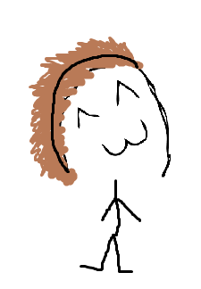
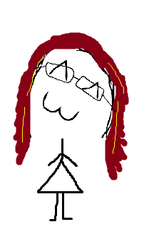
Děkujeme za pozornost!

